Slide 1
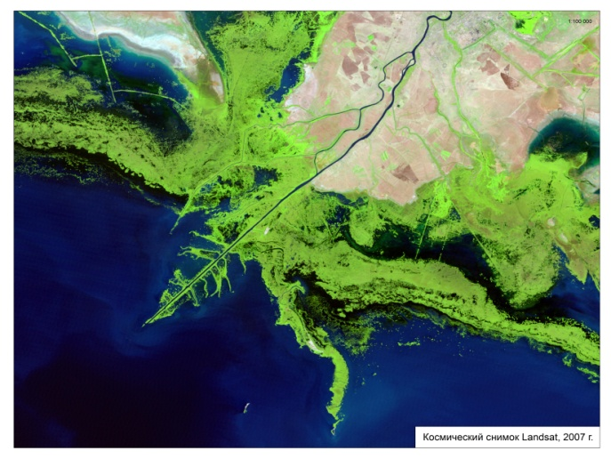
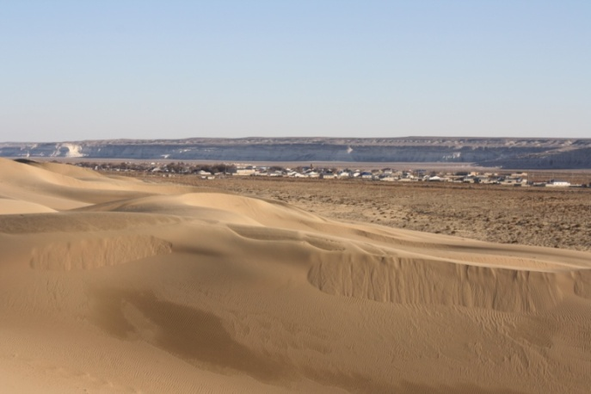
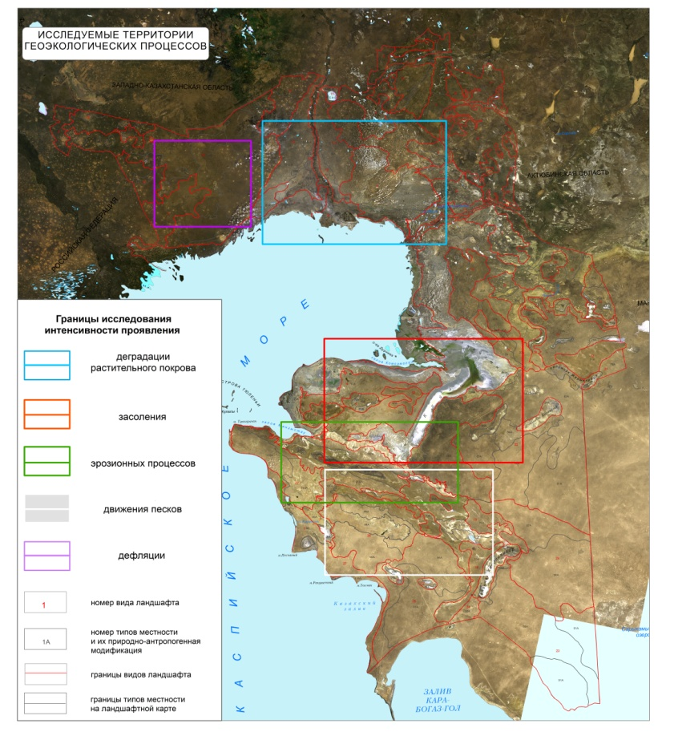
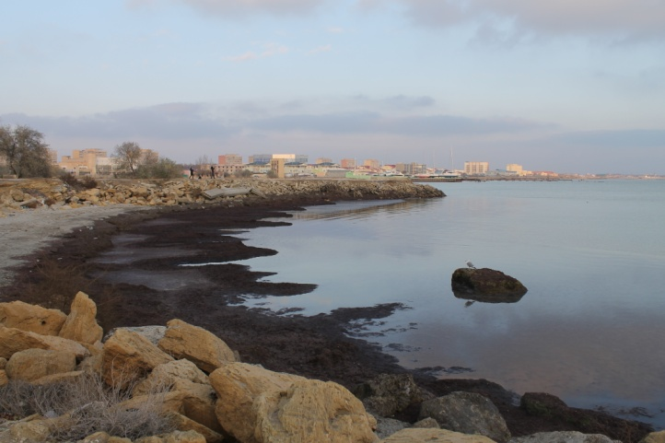
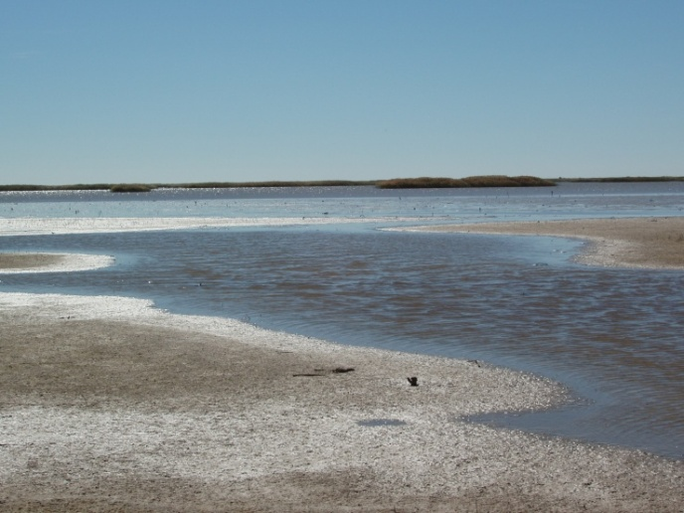
ПРИЧИНЫ КОЛЕБАНИЯ УРОВНЯ КАСПИЙСКОГО МОРЯ И ЕГО ВЛИЯЕНИЕ НА ПРИБРЕЖНЫЕ ЛАНДШАФТЫ
Табелинова Аида – кандидат географических наук, PhD in Geography, менеджер проектов РОО «Казахстанская ассоциация сохранения биоразнообразия» АСБК (biota0506@mail.ru)
10.04.2018

Slide 2
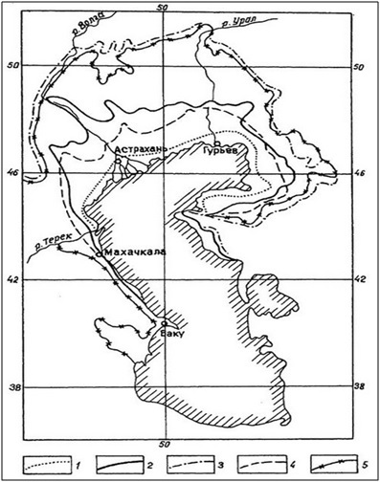
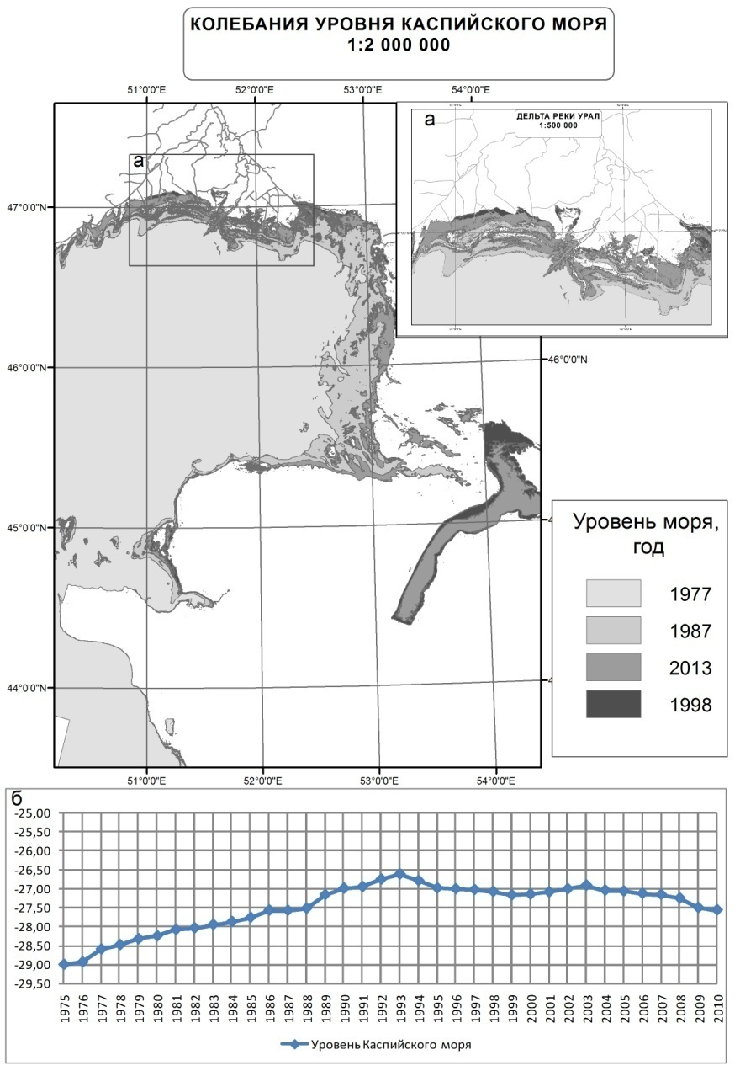
1. Причины изменения уровня Каспийского моря и его гетерохронная связь с озерами аридных территорий
Колебания уровня Каспийского моря (а - дельта реки Урал и прилегающее побережье, б - изменения уровня моря в период 1975-2010 гг.

Slide 3
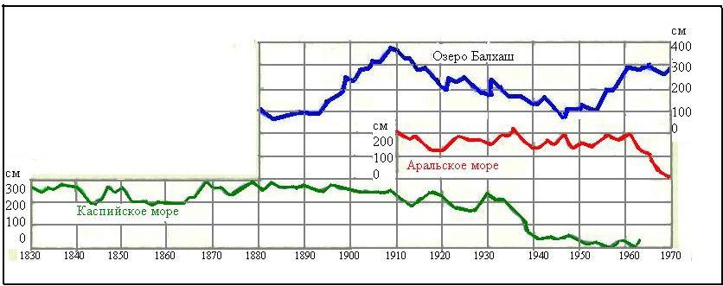
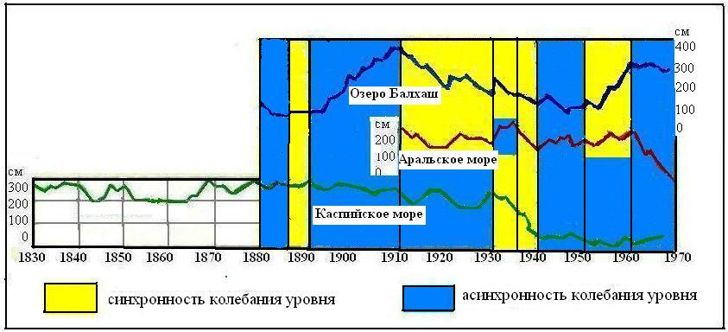

Slide 4
С каждым новым 11-летним циклом наблюдается постепенное понижение уровней озер, а в относительно слабые периоды солнечной активности – повышение.
Годы | Озеро Балхаш | Арал | Каспий
1900-1910 | Повышение уровня | Повышение уровня | Повышение уровня
1911-1920 | Снижение уровня | Снижение уровня | Снижение уровня
1921 | Повышение уровня | Повышение уровня | Небольшое снижение уровня
1922-1930 | Снижение уровня | Снижение уровня | Повышение уровня
1931 | Резкое повышение уровня | Резкое повышение уровня | Понижение уровня

Slide 5
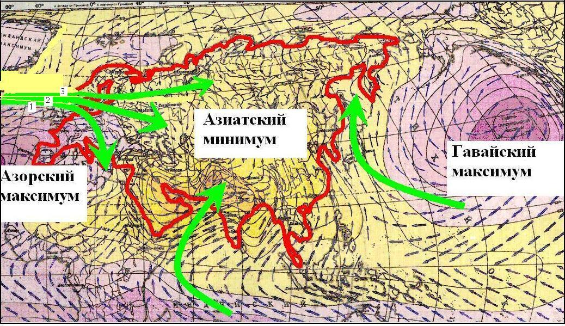
Влияние Азорского максимума (североатлантического антициклона) на климатические условия Евразии

Slide 6
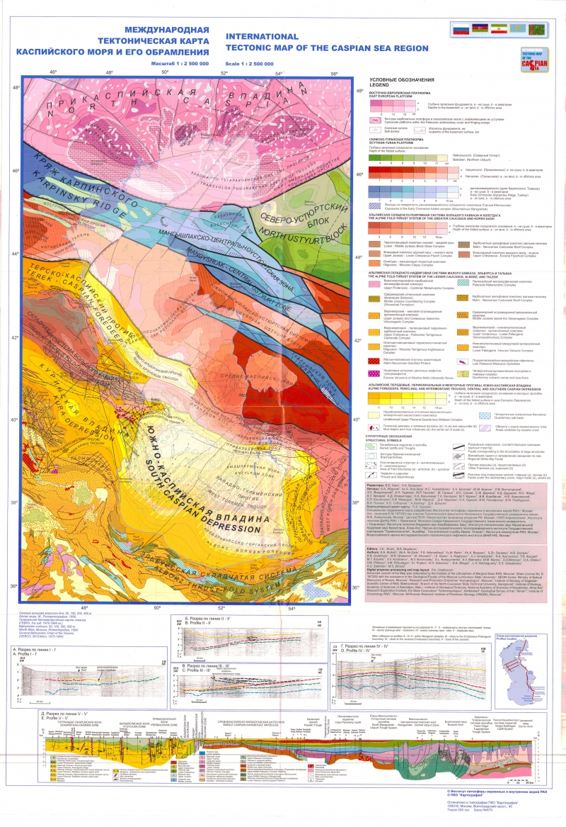
Влияние тектонических движений

Slide 7
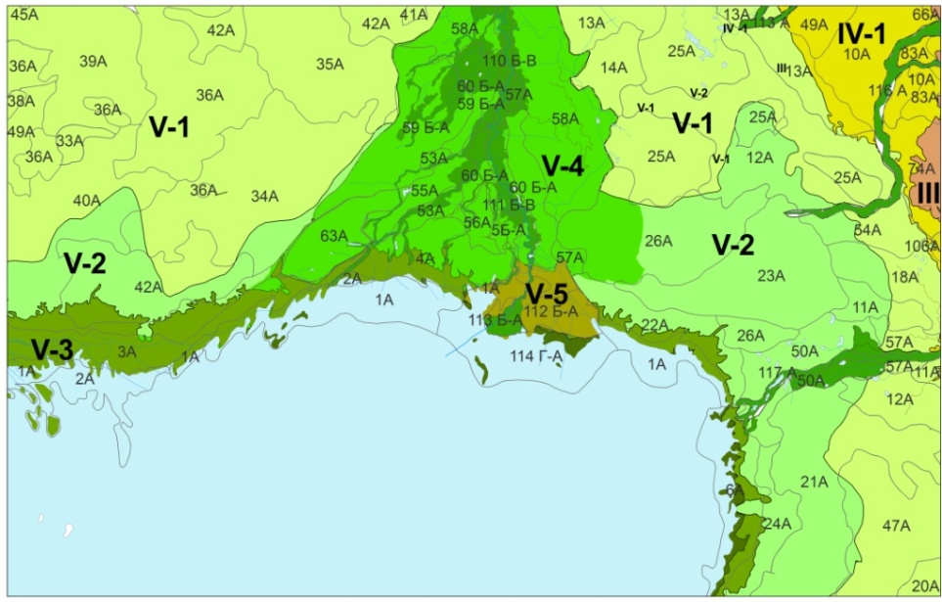
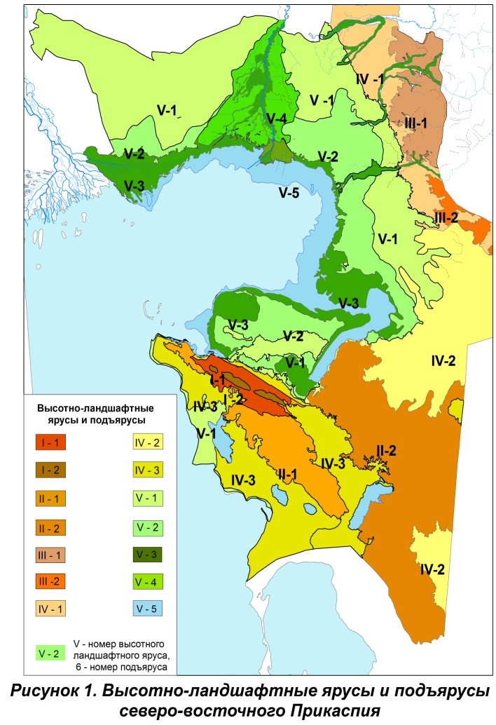
Роль вертикальной дифференциации ландшафтов северо-восточного Прикаспия как фактора формирования их современной структуры и развития геоэкологических процессов.
Сформировавшиеся в условиях неотектонической активности региона и длительных трансгрессивных и регрессивных фаз колебаний уровня Каспийского моря пять ландшафтных ярусов и четырнадцать подъярусов, наряду с другими природными и антропогенными факторами определяют характер современных ландшафтов, особенности и степень развития геоэкологических процессов.

Slide 8
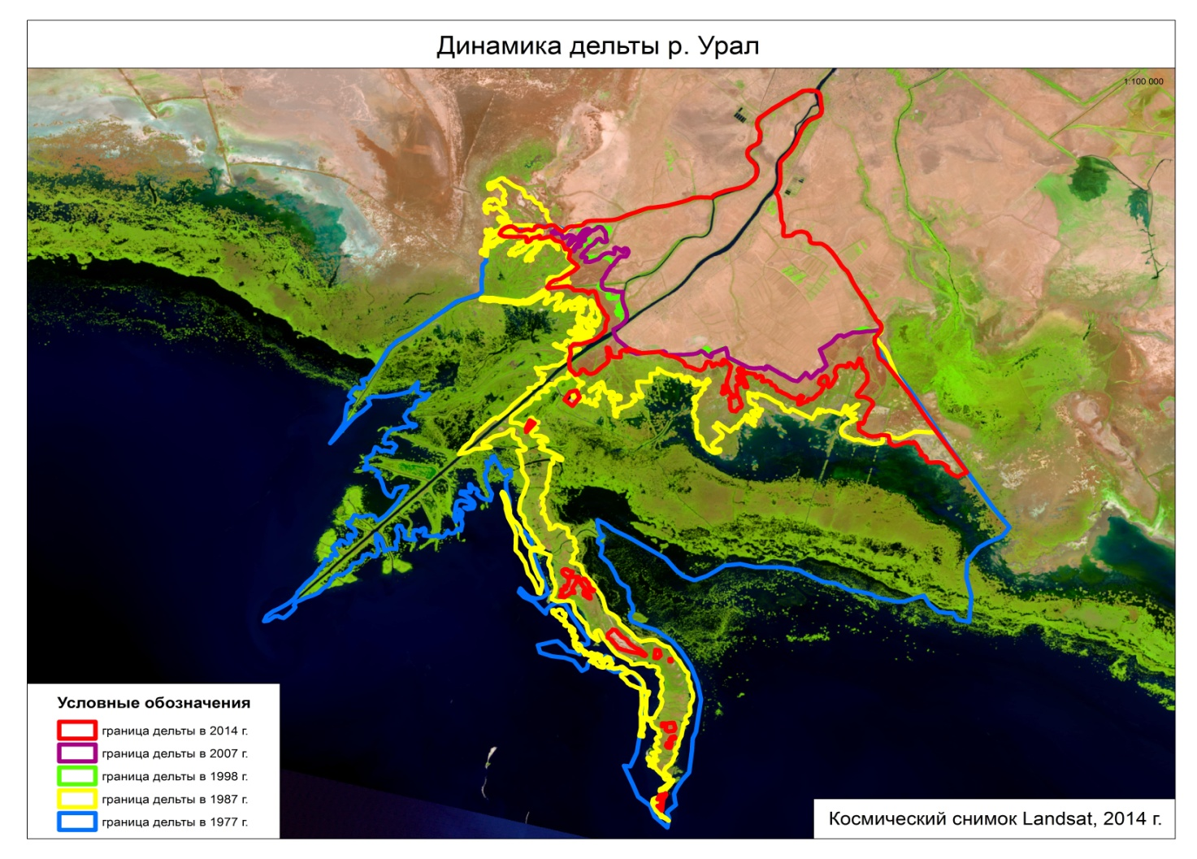
Влияние колебаний уровня Каспия
Рис. 18. Изменение уровня Каспийского моря (составлено автором по данным Казгидромета)
Рис. 19. Динамика устьевой области р. Урал и прилегающего морского края дельты
с 2007 г. по 2014 г. ( составлено автором по космоснимкам Landsat, июль-август месяцы)

Slide 9
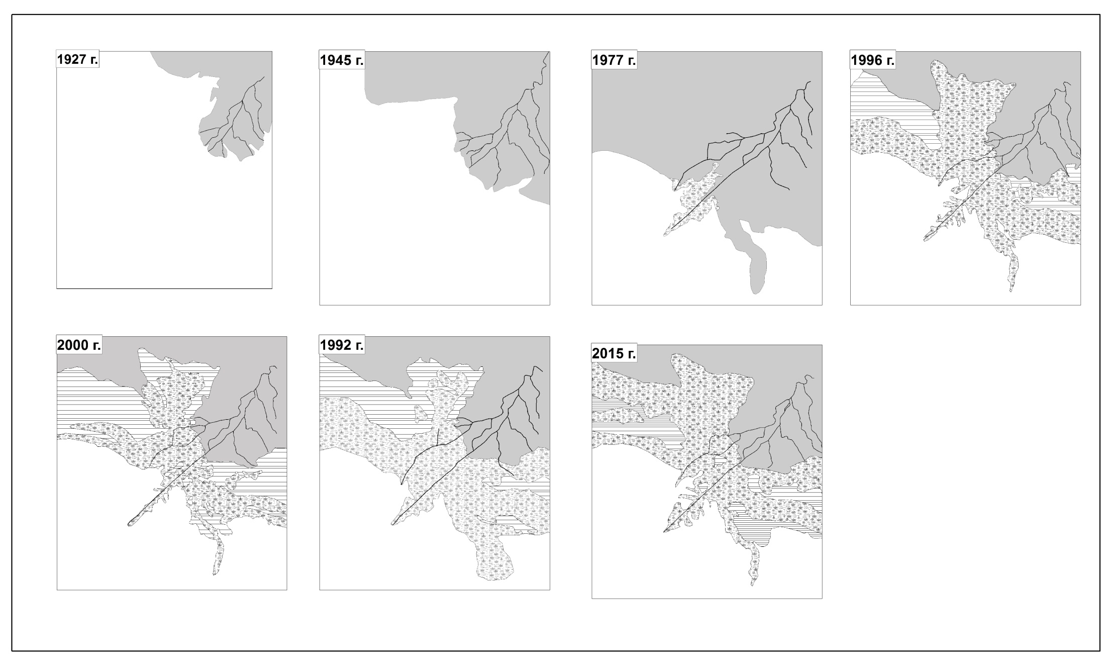
Зависимость изменения устьевой области Урала от колебаний уровня Каспийского моря

Slide 10
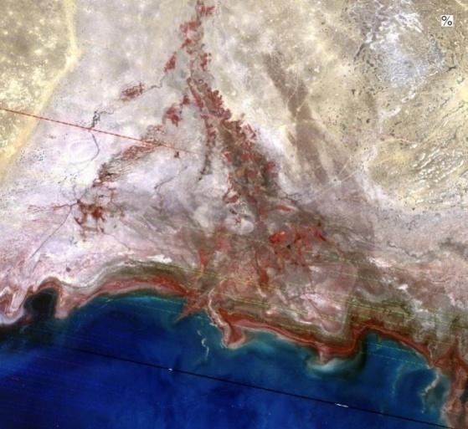
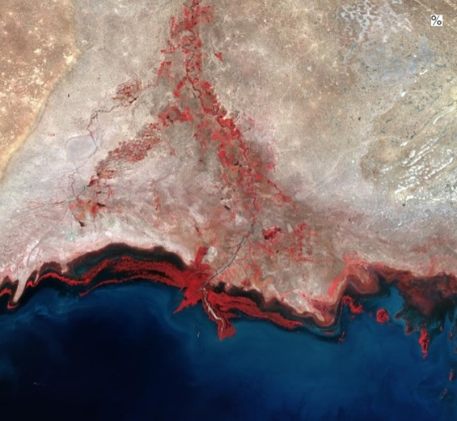
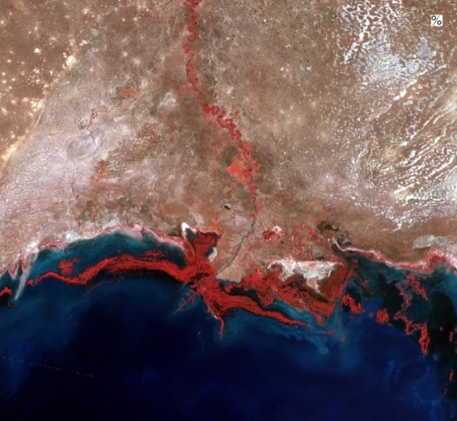
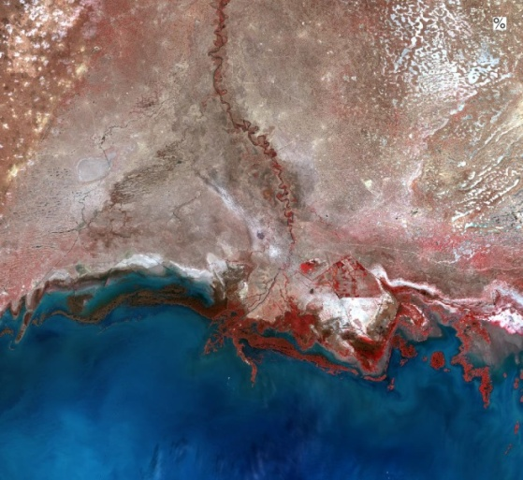
Синтез космического снимка Landsat по каналам 4,3,2 на территорию Северо-восточного Прикаспия за период 1977 - 2013 гг
а) Landsat 2, 1977 г. б) Landsat 5, 1987 г.
в) Landsat 5, 1998 г. г) Landsat 8, 2013 г.

Slide 11
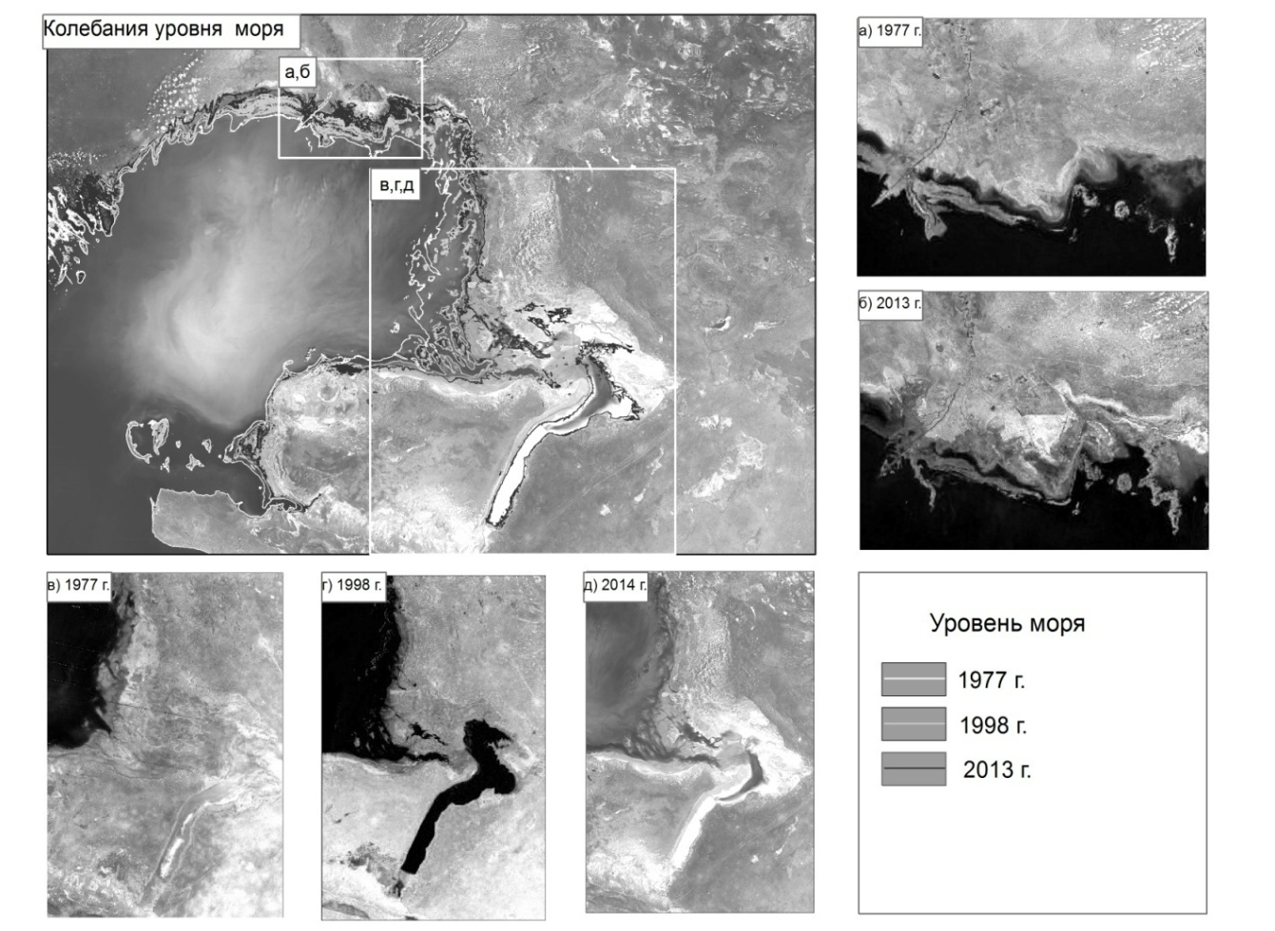
Подтопление и затопление прибрежных ландшафтов и объектов инфраструктуры в условиях периодического колебания уровня моря
Смена растительного покрова
Динамика засоления в прибрежной полосе
Идентификация водного зеркала была выполнена на основе нормализованного дифференциального индекса влагосодержания NDWI (Normalized Difference Water Index),
для расчета которого использовалась следующая формула:
NDWI = (NIR − MIR) (NIR + MIR),
где NIR – значение спектральной яркости в ближней инфракрасной области спектра,
MIR – значение спектральной яркости в средней инфракрасной области спектра [Gao, Goetz, 1995].

Slide 12
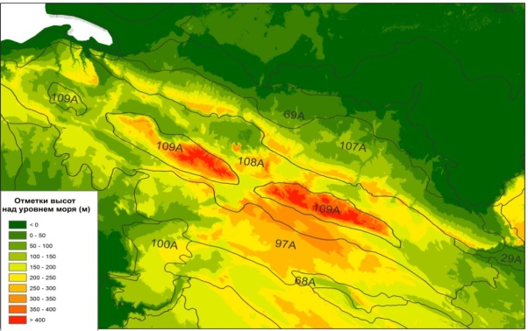
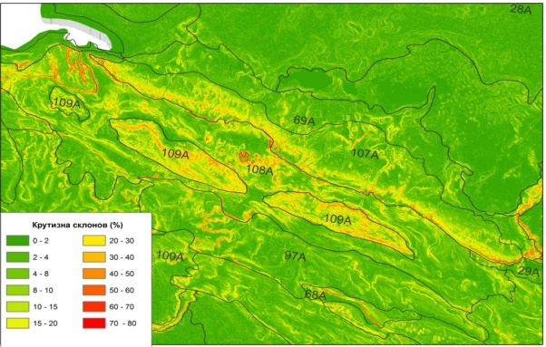
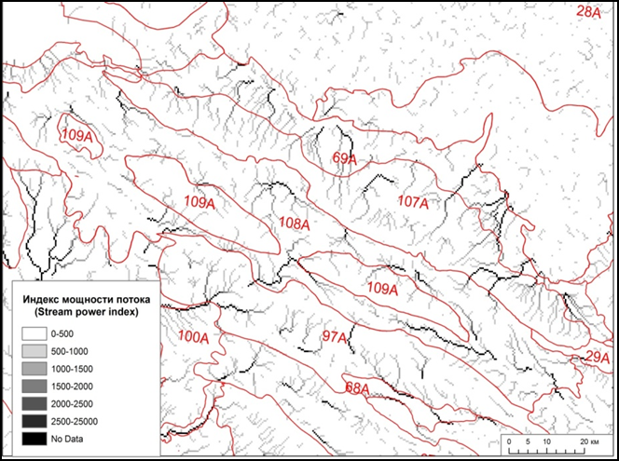
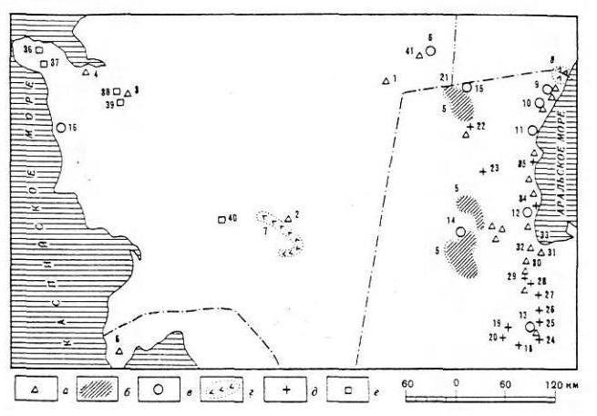
Аккумуляция стока

Slide 13
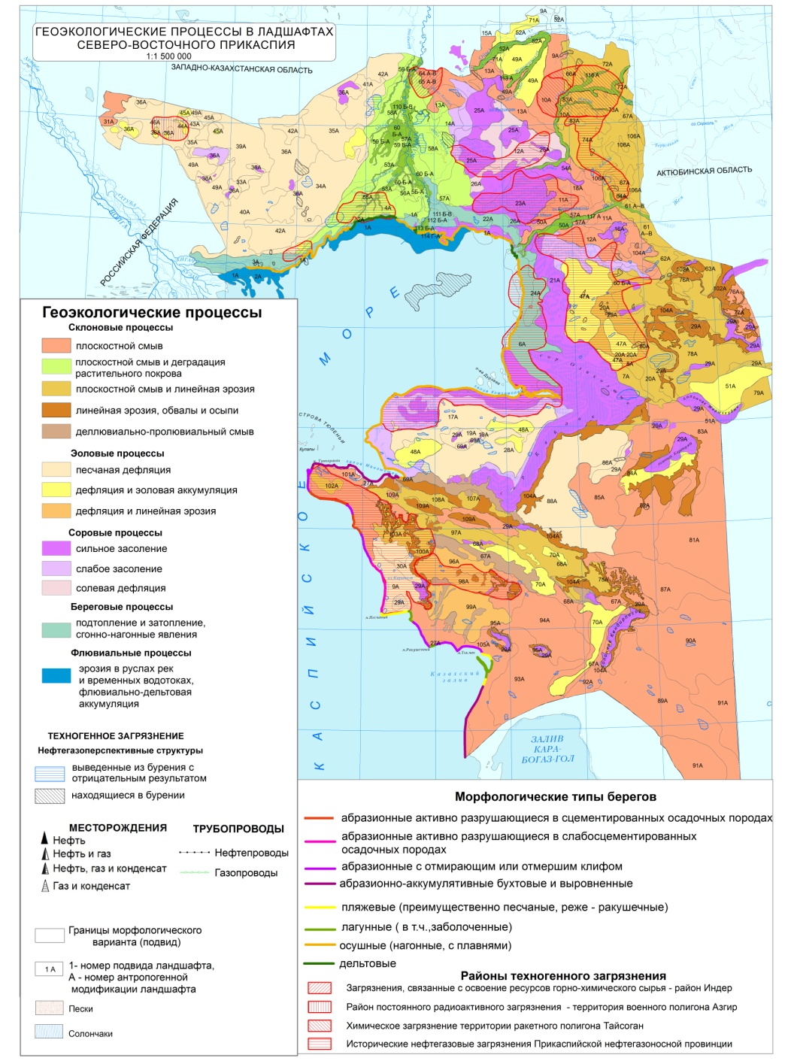
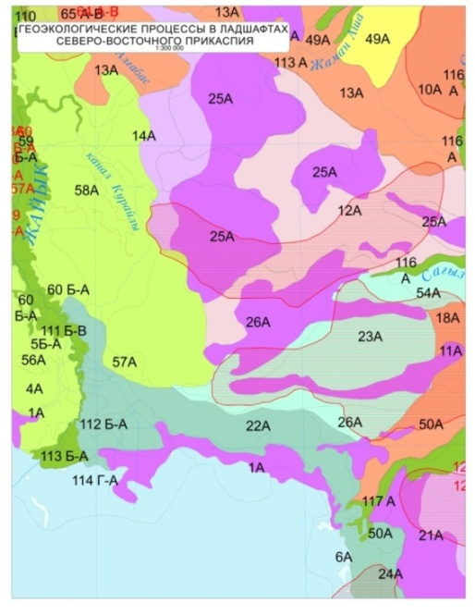
Геоэкологические процессы в ландшафтах северо-восточного Прикаспия как индикатор изменения климата
Условные обозначения
Геоэкологические процессы

Slide 14
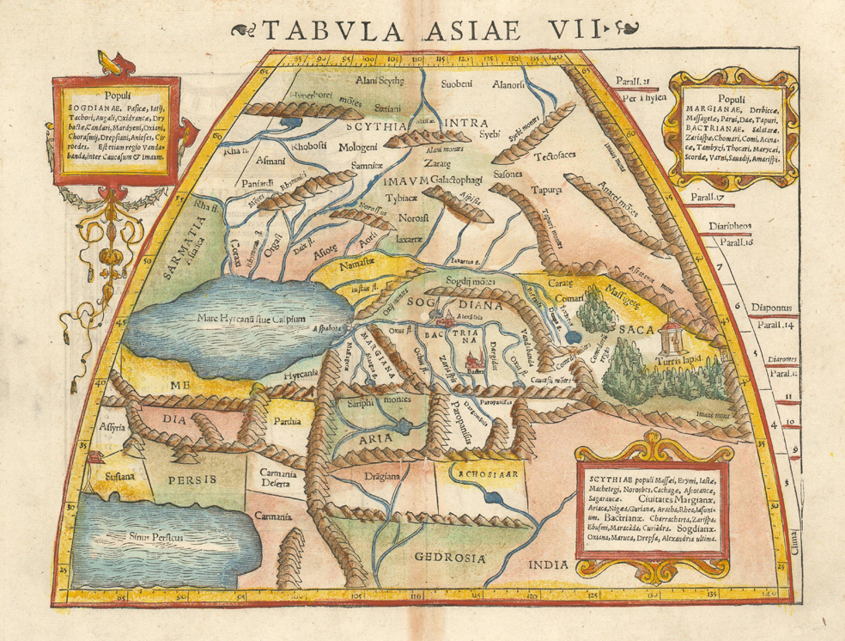
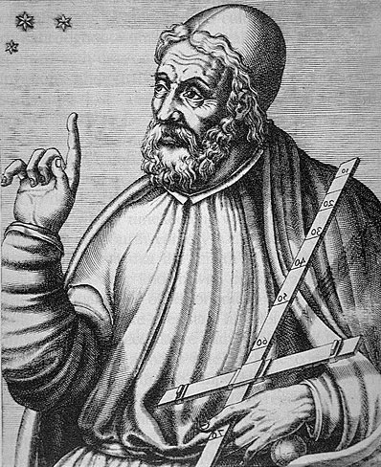
Изучение по историческим картам
Кладвий Птолемей – античный ученый греко-египетского происхождения. Жил ок. 100 – ок. 170 гг.

Slide 15
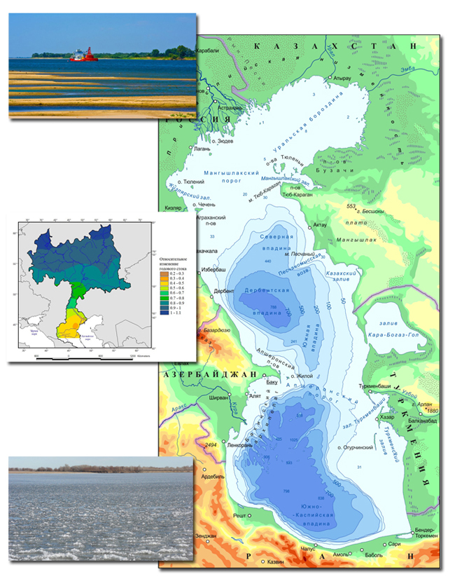
Suggestion: International cooperation to generate Atlas of the Pre-Caspian region
Conducting scientific field studies with participation of researchers from the five Pre-Caspian States;
Atlas mapping of the Pre-Caspian coastal zone (1: 1 000 000 - 1500 000);
Conservation of the Pre-Caspian biological biodiversity;
Exchange of experience, information and data
16

Slide 16
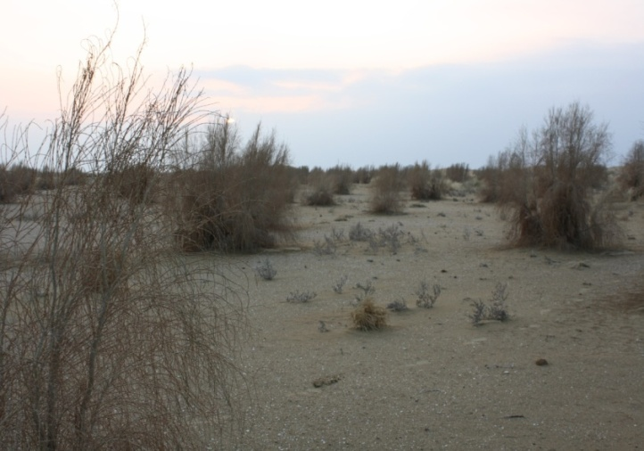
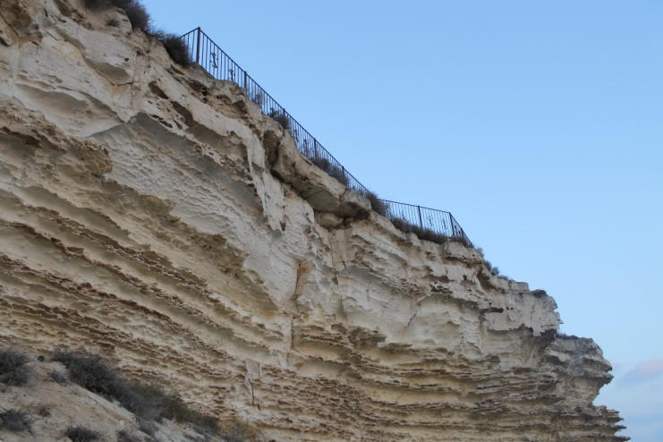
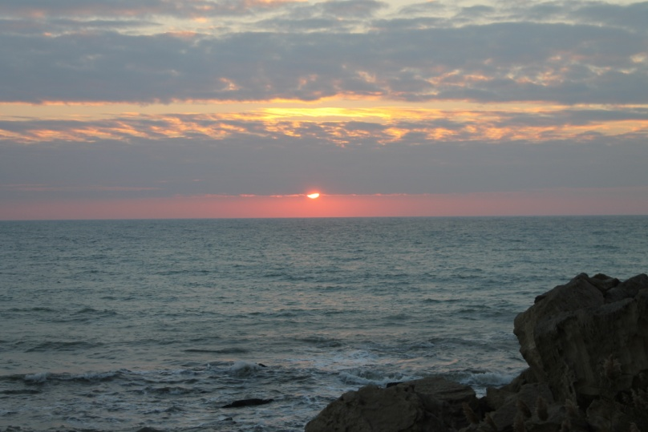

Благодарю за внимание!

